Slide 1
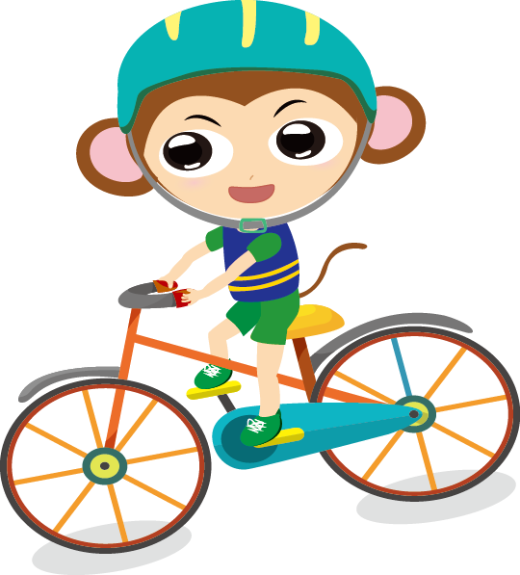
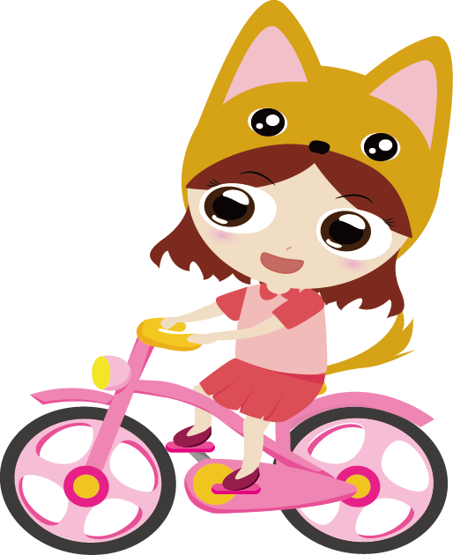
我喜歡騎腳踏車
因為上次我跟表弟去騎腳踏車
看到很多美麗的風景

